Slide 1

Modulo 7 (Parte 2)
Trova i fondi adatti – Opzioni di finanziamento e finanziamento
Islanda
www.epicstays.eu

Slide 2

Modulo 7 (Parte 2) Panoramica
Risultati di apprendimento
Opportunità di finanziamento specifiche per paese
Trova i fondi adatti alle tue esigenze – Opzioni di finanziamento e finanziamento. La seconda parte del modulo esplora le opportunità di finanziamento su misura per le strutture ricettive turistiche alternative in Irlanda, Slovenia, Islanda, Italia e Paesi Bassi. Questa sezione si concentra sull'Islanda. Imparate a identificare, confrontare e valutare i flussi di finanziamento più adatti al vostro modello di business e ai vostri obiettivi. L'attenzione è rivolta all'allineamento con priorità chiave quali la rigenerazione, la crescita a basse emissioni di carbonio e il valore della comunità. Al termine, sarete in grado di valutare l'idoneità, orientarvi tra i programmi nazionali e dell'UE e scegliere i percorsi di finanziamento giusti per il successo del turismo sostenibile.
Identifica le principali opportunità di finanziamento in Islanda, tra cui il Fondo per la protezione dei siti turistici, i fondi regionali, i prestiti rurali e le sovvenzioni NATA.
Comprendere il ruolo dei finanziamenti per le infrastrutture e l'ambiente nei progetti Epic Stays.
Riconoscere come le garanzie sui prestiti verdi sostenute dai paesi nordici e dall'UE supportano le soluzioni geotermiche, di eco-costruzione e off-grid.
Valutare come allineare i progetti alle priorità dell'Islanda: protezione della natura, dispersione del turismo e sensibilità ecologica.
Dimostrare strategie per ridurre l'impatto sui siti naturali.
Rafforzare le proposte di progetto attraverso la collaborazione con le autorità locali.

Slide 3
07
Opzioni di finanziamento in Islanda
Per alloggi turistici alternativi
L'Islanda offre una serie di opzioni di finanziamento per il turismo alternativo, tra cui sovvenzioni per le infrastrutture pubbliche, fondi regionali "Uppbyggingarsjóður", prestiti rurali attraverso Byggðastofnun e sostegno all'innovazione da parte del Fondo per lo sviluppo tecnologico. Anche il Fondo per la protezione dei siti turistici e le sovvenzioni NATA sostengono il turismo sostenibile, mentre i comuni e le banche locali forniscono ulteriore sostegno. Insieme, questi fattori rendono l'Islanda un ambiente favorevole per il lancio di progetti di glamping e alloggi rurali eco-compatibili.

Slide 4
Introduzione: le priorità di finanziamento dell'Islanda
Turismo verde, protezione della natura, diffusione regionale del turismo, sviluppo di infrastrutture ambientali, sensibilità ecologica, sostenibilità specifica del sito.
I finanziamenti per il turismo sostenibile in Islanda sono destinati principalmente alla protezione della natura, alla diffusione regionale del turismo e allo sviluppo di infrastrutture ambientali.
Il principale meccanismo di sostegno, il Fondo per la protezione dei siti turistici dell'Ente islandese per il turismo, finanzia sentieri, sistemi di smaltimento dei rifiuti, servizi igienici e impianti di energia rinnovabile nei pressi o nei dintorni dei siti turistici. Sebbene il fondo non sia limitato alle imprese private, va a beneficio diretto dei lodge e dei siti di glamping che operano in prossimità di paesaggi protetti.

Slide 5
Turismo verde, protezione della natura, dispersione regionale del turismo, sviluppo di infrastrutture ambientali, sensibilità ecologica, sostenibilità specifica del sito.
Un ulteriore sostegno proviene dalle garanzie sui prestiti verdi sostenute dai paesi nordici e dall'UE, che consentono alle PMI rurali di accedere a finanziamenti accessibili per sistemi di energia geotermica, eco-costruzioni e soluzioni abitative off-grid. Per allinearsi alle priorità di finanziamento dell'Islanda, il vostro progetto dovrebbe essere radicato nella sensibilità ecologica e nella sostenibilità specifica del sito.
Le attività che riducono l'impatto sui siti naturali, attraverso l'uso di passerelle, misure di controllo dell'erosione o sistemi di risparmio idrico, sono particolarmente adatte.
Se operate in una zona remota, dimostrate in che modo la vostra struttura ricettiva contribuisce a distribuire i flussi turistici lontano da Reykjavík, preservando al contempo il fragile ambiente islandese.
La collaborazione con le autorità locali, i gestori dei parchi o la richiesta di cofinanziamenti per miglioramenti ambientali rafforzeranno la vostra posizione. I progetti che dimostrano innovazione, rigenerazione e chiari benefici ambientali sono i più adatti per ottenere sostegno.

Slide 6


1
Ente turistico islandese Fondo per la protezione dei siti turistici
(Framkvæmdasjóður ferðamannastaða)
L'Islanda non è membro dell'UE, ma fa parte del SEE - ha un settore turistico in forte espansione e offre alcuni sostegni al turismo rurale e sostenibile.
Obiettivo: Il Fondo per la protezione dei siti turistici dell'Ente islandese per il turismo (Framkvæmdasjóður ferðamannastaða) è un fondo o una sovvenzione destinato alla protezione, al sostegno e allo sviluppo dei siti turistici e delle infrastrutture, nonché alla conservazione della natura e del patrimonio culturale.
Miglioramento dell'accessibilità e delle infrastrutture: se operate in una zona rurale vicino a un sito naturale popolare (ad esempio cascate, sorgenti geotermiche, percorsi escursionistici), il vostro progetto potrebbe beneficiare di un finanziamento per:
Migliorare le strade di accesso o i sentieri che conducono al vostro alloggio o lo circondano. Creare o mantenere aree di parcheggio, segnaletica o piattaforme panoramiche. Aggiungere infrastrutture di sicurezza come ringhiere, illuminazione o miglioramenti dei sentieri
Ciò migliora l'esperienza degli ospiti e sostiene il flusso sostenibile di visitatori.

Slide 7

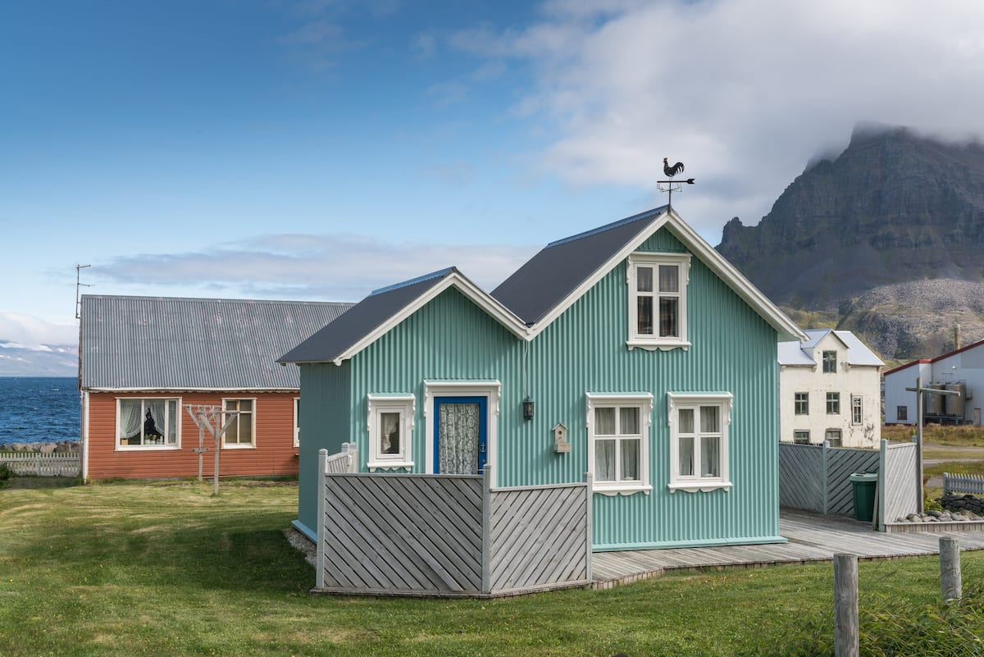

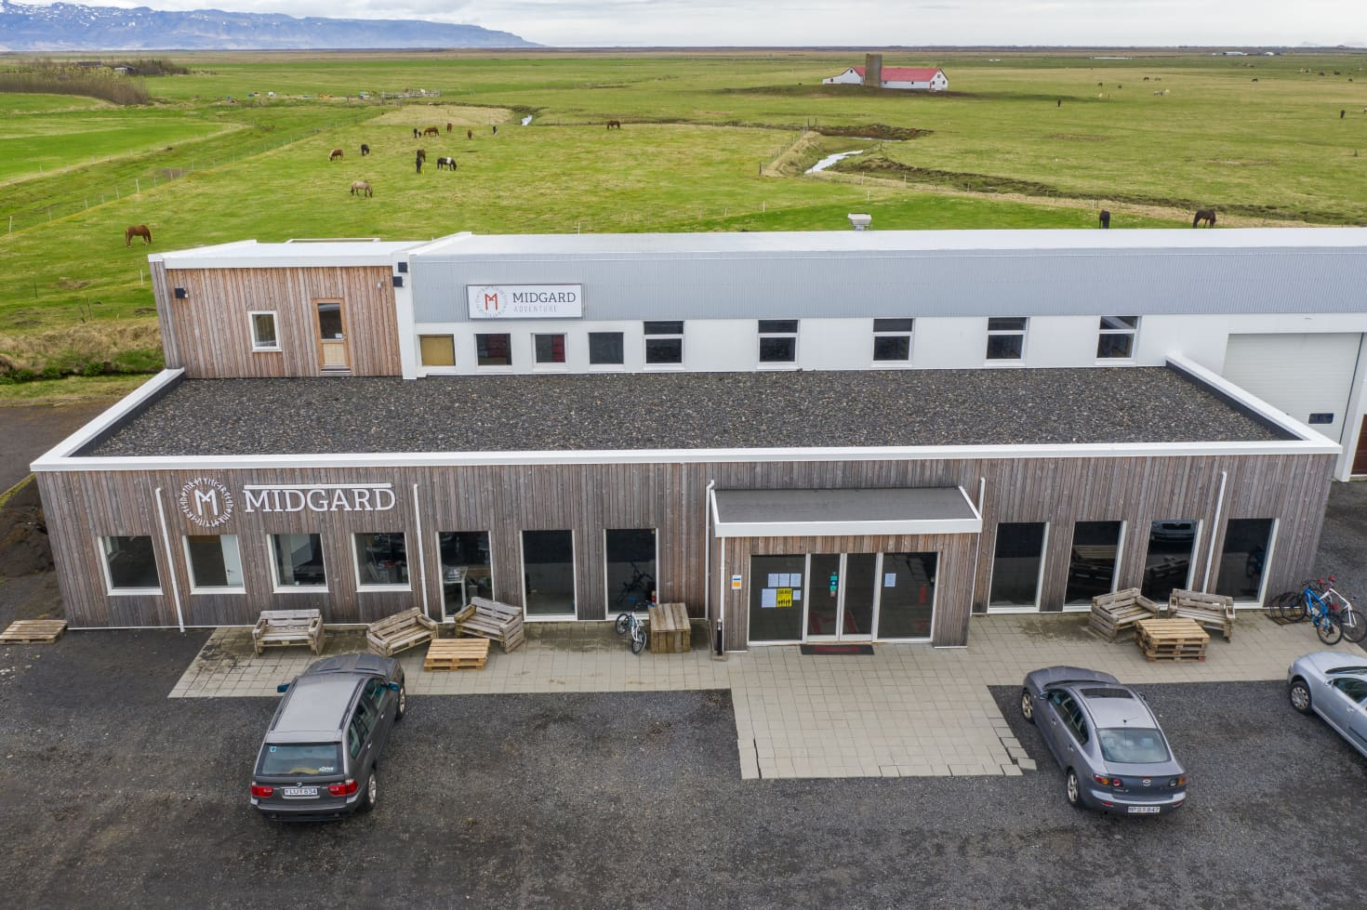
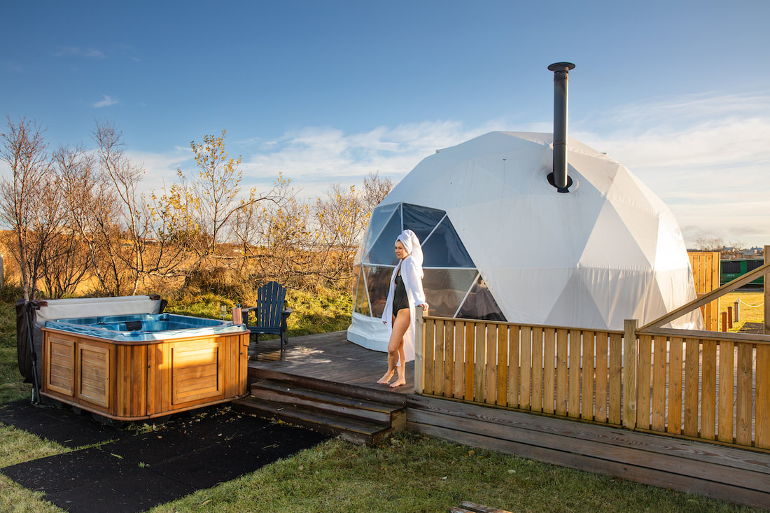
Ente turistico islandese Fondo per la protezione dei siti turistici
(Framkvæmdasjóður ferðamannastaða)
Protezione della natura e del patrimonio culturale: se il vostro sito di glamping, eco-cabina o pensione è integrato con elementi naturali o storici (ad esempio case in torba, campi di lava, fattorie storiche), il fondo può sostenere iniziative volte a:
Restauro o conservazione delle strutture culturali. Gestione degli impatti naturali (ad esempio recinzione di flora sensibile, stabilizzazione del suolo). Installazione di cartelli didattici o pannelli informativi
Questo può essere collegato al marchio della vostra struttura ricettiva come esperienza eco-consapevole o basata sul patrimonio.

Slide 8
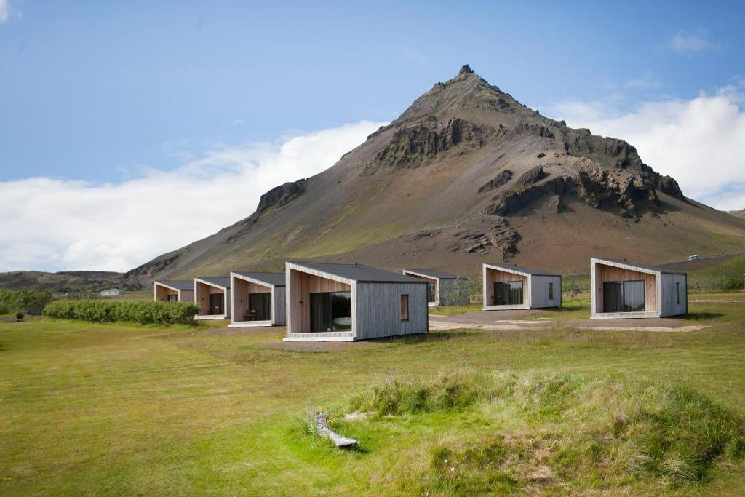
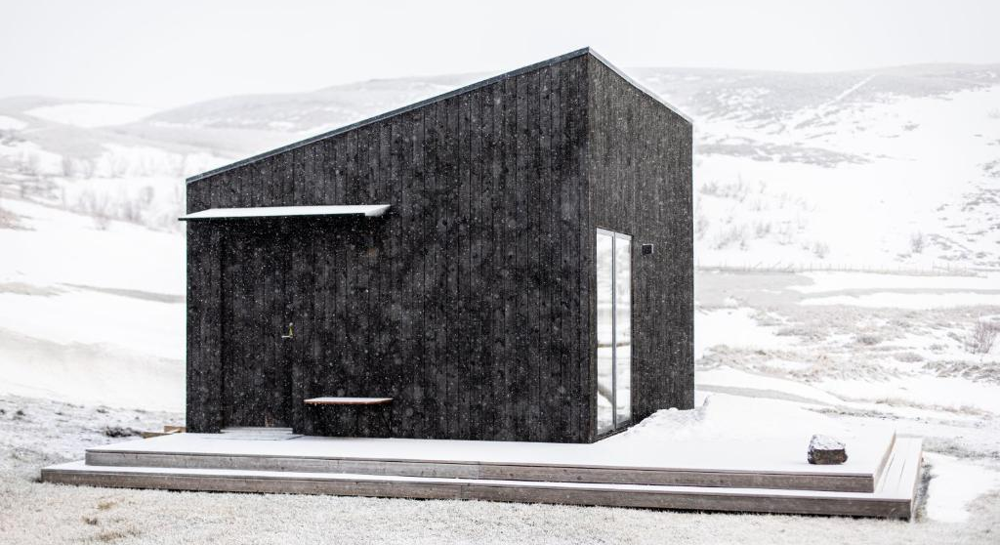
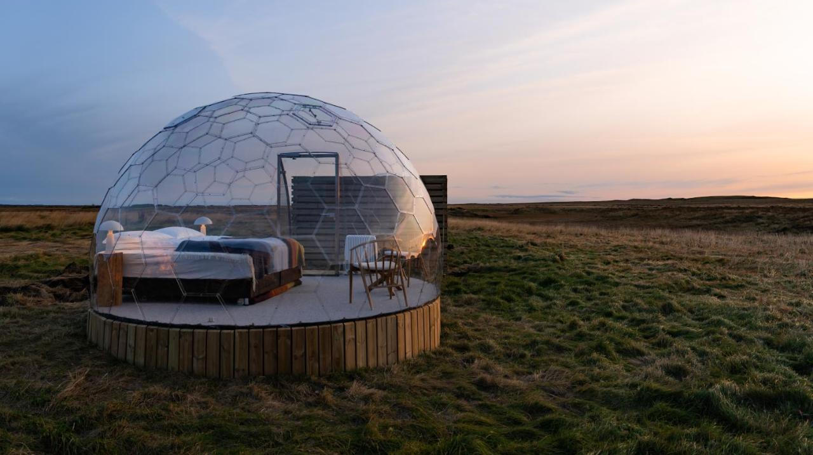
Ente turistico islandese Fondo per la protezione dei siti turistici
(Framkvæmdasjóður ferðamannastaða)
Partnership con comuni o enti turistici locali: mentre l'Ente islandese per il turismo gestisce il fondo, i comuni o i proprietari terrieri devono supervisionare i progetti. È possibile:
Collaborare con il comune locale o con un'organizzazione locale di gestione delle destinazioni (DMO). Collaborare con agricoltori, guide o proprietari terrieri della zona per richiedere un aggiornamento condiviso delle infrastrutture. Proporre la propria struttura ricettiva come base per l'esplorazione della natura o l'educazione culturale.

Slide 9

Ente islandese per il turismo Fondo per la protezione dei siti turistici
(Framkvæmdasjóður ferðamannastaða)
Questo rafforza i legami con la comunità e rende il progetto più interessante per i finanziatori.
I proprietari terrieri privati possono ottenere sostegno se il progetto riguarda la protezione di siti naturali o infrastrutture a beneficio dei visitatori.
Devi dimostrare che il tuo progetto va a vantaggio dei visitatori, non solo del profitto privato.
Puoi essere un proprietario terriero privato, ma devi collaborare con le autorità locali o presentare progetti in linea con il turismo/bene pubblico.
Le sovvenzioni non sono destinate direttamente alla costruzione di baite o rifugi, ma alle infrastrutture circostanti che rendono il turismo più sostenibile e sicuro.
Esempio: se il tuo glamping richiede la costruzione di un sentiero escursionistico sostenibile verso un sito naturale o l'adozione di misure di sicurezza intorno a un'attrazione turistica nelle vicinanze, potresti ottenere assistenza da questo fondo.

Slide 10

2
NATA (Associazione turistica dell'Atlantico settentrionale)
Programma regionale di sovvenzioni per il turismo
Obiettivo
Sovvenzioni NATA L'Associazione turistica dell'Atlantico settentrionale (NATA) sostiene la collaborazione nel settore turistico tra Islanda, Groenlandia e Isole Faroe. Le sue sovvenzioni mirano a promuovere progetti turistici sostenibili, innovativi e cooperativi.
Nel 2024, la NATA era particolarmente interessata a progetti incentrati sulla sostenibilità e sulla digitalizzazione nel settore turistico.
Sostenibilità nel turismo (eco-design, viaggi a basso impatto)
Innovazione digitale (ad es. sistemi di prenotazione intelligenti, storytelling digitale)
Marketing congiunto e sviluppo delle destinazioni
Infrastrutture turistiche basate sulla natura
Gli importi variano a seconda dei progetti di sviluppo turistico e di marketing. La sovvenzione massima è di 100.000 DKK (circa 13.400 €) a persona per i viaggi tra l'Islanda. I progetti prevedono in genere una cooperazione transfrontaliera (Islanda + almeno un altro paese NATA) e l'importo non deve superare il 50% del finanziamento complessivo del progetto.

Slide 11
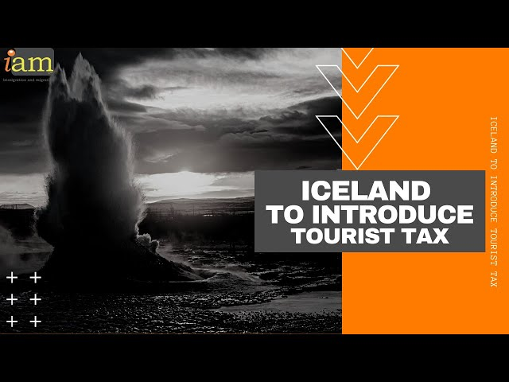


3
Tassa di soggiorno in Islanda
Tassa di soggiorno per alloggi gestiti dal settore pubblico
Obiettivo: Tassa di soggiorno:
Comprendere la tassa di soggiorno in Islanda è fondamentale per conformarsi alla normativa. Si tratta di una tassa obbligatoria che si applica a tutti i pernottamenti in hotel, pensioni, campeggi, case mobili e persino navi da crociera.
Le tariffe variano: 1.000 ISK per le navi da crociera, 600 ISK a notte per le camere d'albergo e 300 ISK a notte per i campeggi e le strutture alternative, come i glamping pod. Guarda il video per ulteriori informazioni.
Come funziona:
Per gli alloggi turistici alternativi, l'Islanda applica una tassa di soggiorno (tassa di pernottamento) per notte sugli alloggi. Se ospitate persone per la notte, che sia in pod, capanne, yurte, pensioni, campeggi, case mobili, lodge o persino alloggi immersi nella natura o fuori dalla rete elettrica, dovete riscuotere e dichiarare questa tassa.

Slide 12
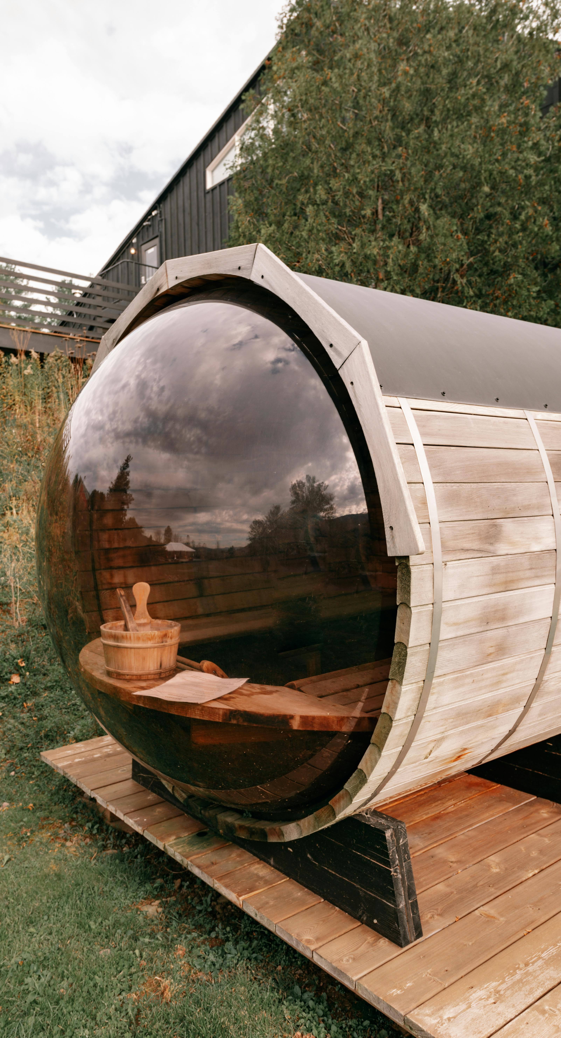
Tassa turistica islandese
Tassa di soggiorno per alloggi gestiti dal settore pubblico
Come funziona:
È necessario registrarsi presso l'autorità fiscale.
Riscuotere l'importo corretto dagli ospiti al momento del check-in o includerlo nel prezzo della prenotazione
Presentare regolarmente le dichiarazioni e i pagamenti alle autorità fiscali islandesi

Slide 13

4
Finanziamenti per start-up: Istituto islandese per lo sviluppo regionale (Byggðastofnun)
Obiettivo
Byggðastofnun – Regional Development Support è un istituto statale che eroga prestiti e cofinanziamenti alle PMI rurali, comprese le imprese turistiche.
In collaborazione con la Banca nordica per gli investimenti, Byggðastofnun offre prestiti per un valore complessivo di circa 12 milioni di euro alle PMI, con progetti turistici che rappresentano il 30% dei clienti. I prestiti tipici possono finanziare attrezzature, infrastrutture del sito o conversione di edifici. Ideale per:
Eco-lodge o agriturismi in piccole comunità
Ristrutturazione di fienili o case in torba per trasformarle in alloggi
Creazione di posti di lavoro locali nelle zone rurali

Slide 14

Finanziamento iniziale: Istituto islandese per lo sviluppo regionale (Byggðastofnun)
Suggerimento: un'azienda agricola che converte gli edifici annessi in cabine riscaldate con energia geotermica potrebbe ottenere un prestito di coinvestimento a copertura del 30-50% del costo totale del progetto.
Nota: nel 2024, l'istituto Byggðastofnun, sostenuto dall'UE, presterà 21 milioni di euro alle piccole imprese rurali a condizioni favorevoli.
Ciò significa che una start-up turistica nella campagna islandese potrebbe richiedere un prestito con interessi più bassi e termini di rimborso più lunghi per sostenere la crescita regionale.

Slide 15

5
Sovvenzioni del governo nazionale
Accordi di crescita regionale
(Uppbyggingarsjóður)
Obiettivo: gli accordi regionali islandesi per la crescita forniscono fondi a ciascuna regione per progetti che spesso includono iniziative culturali, di sviluppo turistico, di innovazione e di rivitalizzazione delle comunità e delle zone rurali. Tali iniziative possono ottenere modeste sovvenzioni attraverso le autorità regionali. Il budget è compreso tra 1 e 5 milioni di ISK (6,5-32 mila euro).
Le sovvenzioni sono solitamente comprese tra 1 e 5 milioni di ISK (circa 6.500-32.000 euro). Spesso è richiesto un cofinanziamento (ad esempio, il 50-70% a carico del richiedente). Alcune regioni offrono importi maggiori se il progetto ha un forte impatto sulla comunità o sull'ambiente.
Esempio:
È qui che i progetti di alloggi turistici su piccola scala, come glamping pod, alloggi storici o eco-rifugi, possono richiedere un finanziamento parziale, soprattutto se:
Coinvolgono elementi culturali (ad esempio storie locali, artigianato, interpretazione della natura)
Creano posti di lavoro rurali o turismo in aree a basso traffico
Includono caratteristiche di design innovative o ecologiche (ad esempio tetti in torba, servizi igienici a compostaggio)

Slide 16
Sovvenzioni del governo nazionale
Accordi di crescita regionale
(Uppbyggingarsjóður)
Esempio:
Un piccolo progetto di glamping potrebbe prendere in considerazione la possibilità di richiedere queste sovvenzioni (la domanda dovrebbe essere presentata tramite il consiglio regionale e i criteri spesso includono l'impatto culturale/sociale, oltre all'innovazione). Ciò potrebbe comportare la realizzazione di tre cabine off-grid accanto a un sentiero naturalistico. Potrebbero ricevere 3,5 milioni di ISK (23.000 euro) dall'Uppbyggingarsjóður Austurlands per:
Segnaletica culturale e interpretazione del percorso.
Installazione di servizi igienici a compostaggio.
Progettazione di cabine che utilizzano legno e torba locali.
Hanno integrato la sovvenzione con un prestito personale e un finanziamento LEADER per lo sviluppo rurale.
Sebbene queste sovvenzioni possano essere di importo inferiore (circa 1-5 milioni di ISK, pari a 6.000-30.000 euro), vale la pena prenderle in considerazione per un finanziamento parziale.

Slide 17


Sovvenzioni del governo nazionale
Accordi di crescita regionale
(Uppbyggingarsjóður)
Inoltre: prendete in considerazione incentivi per l'innovazione o l'ecologia: se il vostro progetto presenta un aspetto innovativo (come un nuovo tipo di alloggio ecologico), potete richiedere sovvenzioni al Fondo per lo sviluppo tecnologico o a organizzazioni simili (competitive ma possibili).
Progetti di alloggio che si qualificano:
Conversione di un fienile storico o di una casa in torba in una struttura ricettiva con programmazione culturale
Piccoli complessi di eco-cabine che migliorano il turismo durante tutto l'anno
Glamping o ritiri benessere che sostengono artigiani o guide locali
Capanne di interpretazione o rifugi notturni collegati a sentieri naturalistici o storie locali
Letture consigliate
Fondo per lo sviluppo dell'Islanda nord-orientale - Regole per l'assegnazione delle sovvenzioni Uppbyggingarsjóður
Lo sviluppo sostenibile del turismo in Islanda
Il Fondo per lo sviluppo dell'Islanda meridionale
Il Fondo per lo sviluppo dell'Islanda meridionale ha aperto le candidature per l'assegnazione autunnale del 2024.

Slide 18

6
Micro sovvenzione governativa
Sovvenzione iniziale "Fræ" (Rannís tramite TDF)
Obiettivo
Il Seed Grant "Fræ" (Rannís tramite TDF) è un microfinanziamento destinato a singoli individui o giovani aziende per testare nuove tecnologie o concetti, essenzialmente un fondo per la verifica della fattibilità. L'importo è di circa 10.000 euro (1,5 milioni di corone islandesi), per un massimo di cinque mesi. Fonte Small Business Act
Ideale per: sperimentare una piccola cabina per ospiti fuori rete con servizi igienici a compostaggio o testare un'app digitale interpretativa per percorsi naturalistici
Le informazioni sono spesso disponibili sulla pagina dedicata alle sovvenzioni di avviamento di Rannís; cercare "Fræ" o "Seed Grant Rannís". Oppure provare le sovvenzioni Ranní Circular Economy / Green Pilot, che a volte sono destinate al turismo (ad esempio, ospitalità senza plastica). Dipende dal bando, ma sono simili alle sovvenzioni per l'innovazione (fino a 300.000 euro).

Slide 19
7
Banche commerciali
Landsbankinn, Arion Bank e Íslandsbanki
Obiettivo
Le principali banche commerciali islandesi (Landsbankinn, Arion, Íslandsbanki) sono state molto attive nel finanziare iniziative turistiche durante il boom del settore. Forniscono principalmente prestiti commerciali, servizi di consulenza e prodotti finanziari su misura per i settori del turismo e dello sviluppo rurale.
Landsbankinn: si concentra sulle PMI rurali e turistiche, offre prestiti di investimento a lungo termine per baite, terreni e infrastrutture.
Arion Bank: dispone di un team dedicato ai prestiti nel settore turistico; è coinvolta nel finanziamento di progetti per siti di glamping ed eco-hotel.
Íslandsbanki: forte nei prestiti verdi e negli investimenti turistici in linea con i criteri ESG (ambientali, sociali e di governance).
Richiedono proiezioni solide, ma se possiedi già terreni o immobili, potresti usarli come garanzia per un prestito per sviluppare baite. I tassi di interesse in Islanda possono essere elevati, quindi prendi in considerazione anche contratti di leasing (alcune aziende possono affittarti strutture o attrezzature per il glamping).

Slide 20
8
Crowdfunding e comunità
Obiettivo
Crowdfunding e comunità: l'Islanda ha una vivace comunità locale e anche una base di fan internazionali che la sostengono (persone che amano l'Islanda). Alcuni progetti sono stati finanziati tramite crowdfunding rivolgendosi a questi gruppi. Ad esempio, utilizzando piattaforme come Karolina Fund (un sito islandese di crowdfunding per progetti creativi) o anche Kickstarter per invitare gli appassionati dell'Islanda in tutto il mondo a sostenere un rifugio ecologico nella natura islandese (con ricompense come soggiorni una volta costruito).
Distribuzione del turismo: sebbene su scala minore, il panorama dei finanziamenti islandese premia i progetti che contribuiscono a distribuire i turisti in modo più uniforme e sostenibile. Se la vostra struttura ricettiva alternativa si trova al di fuori delle zone più frequentate e promuove il turismo durante tutto l'anno, sottolineatelo nelle domande di finanziamento: ciò è in linea con gli obiettivi politici dell'Islanda. Fate riferimento all'esempio di crowdfunding nella slide successiva.
Letture consigliate
Landsbankinn: Crescita alla ricerca dell'equilibrio - analisi economica del turismo in Islanda
Istituzioni finanziarie islandesi
Le piccole imprese islandesi riceveranno un finanziamento europeo di 21 milioni di euro

Slide 21

Finanziamenti ecologici per strutture ricettive rurali alternative

Slide 22
Finanziamenti ecologici per alloggi turistici alternativi rurali
Stai pensando di rendere più ecologica la tua attività di turismo rurale?
Che tu gestisca un sito di glamping, un eco-lodge o un agriturismo, paesi come Irlanda, Slovenia, Islanda, Paesi Bassi e Italia offrono sovvenzioni e prestiti ecologici per aiutare le piccole imprese turistiche a diventare più sostenibili.
È possibile ottenere finanziamenti per interventi di riqualificazione quali pannelli solari, isolamento, pompe di calore o persino certificazioni ecologiche.
Ad esempio, la SEAI irlandese offre sovvenzioni per gli aggiornamenti energetici, l'Eco Fund sloveno sostiene le ristrutturazioni ecologiche e l'Italia dispone di un fondo di 500 milioni di euro per rendere il turismo più sostenibile.
In Islanda, le pensioni rurali possono richiedere fondi per lo sviluppo regionale o l'innovazione, mentre i Paesi Bassi offrono generose agevolazioni fiscali e sussidi per miglioramenti in termini di efficienza energetica.

Slide 23
Finanziamenti ecologici per strutture ricettive rurali alternative
Passare al verde non fa solo bene al pianeta, ma riduce anche le bollette energetiche, migliora la tua reputazione presso gli ospiti attenti all'ambiente e rende la tua attività a prova di futuro.
E la cosa migliore? Molti di questi programmi sono pensati su misura per piccole strutture ricettive rurali proprio come la tua.
Scopriamo insieme cosa offre il mercato e come puoi sfruttare queste fantastiche opportunità!

Slide 24

Sovvenzioni e finanziamenti verdi (Islanda)
1
Fondo per la protezione dei siti turistici (Framkvæmdasjóður ferðamannastaða)
Offre sovvenzioni per lo sviluppo e la manutenzione di infrastrutture turistiche, quali sentieri, passerelle, punti panoramici, sistemi di smaltimento dei rifiuti e servizi igienici, al fine di ridurre al minimo l'impatto ambientale.
Destinato a comuni, proprietari terrieri, operatori turistici, sviluppatori di glamping e lodge. Priorità ai progetti che proteggono la natura, migliorano la sicurezza o distribuiscono i flussi turistici.
Esempio: un alloggio ecologico su terreno privato installa sentieri e segnaletica sostenibili.

Slide 25
Esempio: nel 2013, Hveravellir ha ricevuto 10 milioni di ISK (circa 60.000 euro) per installare sistemi geotermici e idrici. Decine di candidature ogni anno:
• Oltre 700 progetti finanziati tra il 2012 e il 2020 (5,5 miliardi di ISK)
• Nel 2021, il fondo ha erogato 65 milioni di ISK
COSME – Precedente sostegno ai prestiti verdi
In collaborazione con il FEI, prima del 2020, ha sostenuto prestiti verdi a 100 PMI, compresi progetti di turismo rurale e ambientali, tramite Byggðastofnun.
NIB – Prestiti Byggðastofnun
La linea di credito bilaterale NIB con Byggðastofnun (ad esempio, 12 milioni di euro nel 2015; 135 milioni di euro in totale) sostiene gli investimenti delle PMI in infrastrutture ecologiche
Nefco–EIF Garanzia per le PMI verdi (in tutta la regione nordica)
A partire da marzo 2025, una garanzia di 70 milioni di euro tramite InvestEU consente a Nefco di fornire prestiti verdi preferenziali in Islanda
2
3
4

Slide 26
Risorse e supporto
Valuta la possibilità di aderire alle organizzazioni dell'Iceland Tourism Cluster o ai consigli turistici locali (alcune regioni dispongono di comitati turistici). Il networking può aiutarti a conoscere eventuali iniziative di finanziamento ad hoc.
Business Iceland (Íslandsstofa) si occupa principalmente di promuovere l'Islanda all'estero, ma come azienda potresti usufruire del loro supporto marketing (spesso hanno programmi di marketing cooperativo che consentono alle piccole imprese di partecipare a fiere commerciali sotto un'egida nazionale).
L'iniziativa Iceland Tourism Cluster
e Business Iceland
Permessi e pianificazione: L'Ente islandese per il turismo (Ferðamálastofa) è l'agenzia principale responsabile della pianificazione e della gestione del turismo in Islanda.
Ha diversi compiti, tra cui il rilascio di licenze per agenzie di viaggio e tour operator, il monitoraggio delle loro attività e lo sviluppo di piani di gestione delle destinazioni (DMP) per le diverse regioni.
L'agenzia islandese per la pianificazione del turismo

Slide 27
Risorse e supporti
Ogni comune islandese dispone di un fondo per lo sviluppo culturale o commerciale (spesso di modesta entità). Inoltre, l'Ente islandese per il turismo talvolta eroga sovvenzioni per lo sviluppo di specifici temi turistici (ad esempio per migliorare l'accessibilità o l'innovazione nel settore turistico). Tenete d'occhio gli annunci del Ministero della Cultura e del Commercio (che sovrintende al turismo) su government.is.
Ente islandese per il turismo

Slide 28
Ben fatto
Modulo 7 (Parte 3)
Investimenti, richieste di sovvenzioni e presentazione della tua idea
Hai completato... Modulo 7 (Parte 2)
Trova i fondi più adatti
Islanda
Il prossimo è...

